Slide 1


21th Section Coordination Meeting
XTD1-10, XS1-4, XSDU1+2
by Dieter Herrmann, DESY- MKK
27h Januar 2014
27^{h} Januar 2014 SC Meeting
Dieter Herrmann, DESY- MKK
Notes:
How to edit the title slide
Upper area: Title of your talk, max. 2 rows of the defined size (55 pt)
Lower area (subtitle): Conference/meeting/workshop, location, date,
your name and affiliation,
max. 4 rows of the defined size (32 pt)
Change the partner logos or add others in the last row.

Slide 2
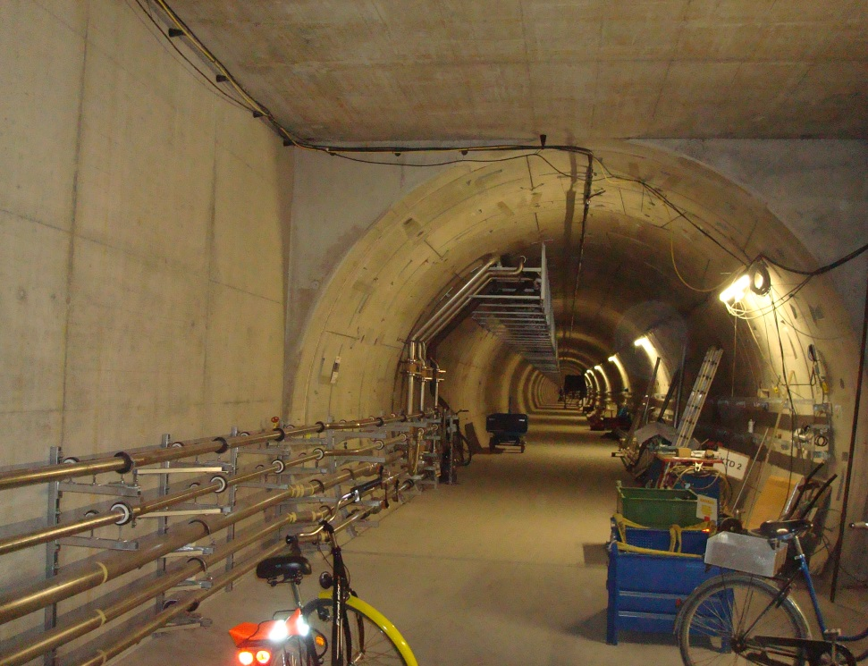
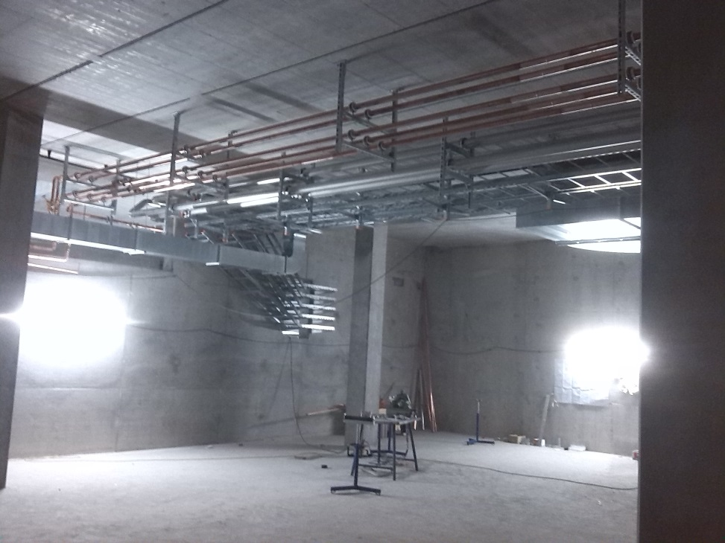
21th Section Coordination Meeting
XTD1-10, XS1-4, XSDU1+2
Wasserverrohrung XS1 / Tunnel XTD2
Leistungsstand

Slide 3
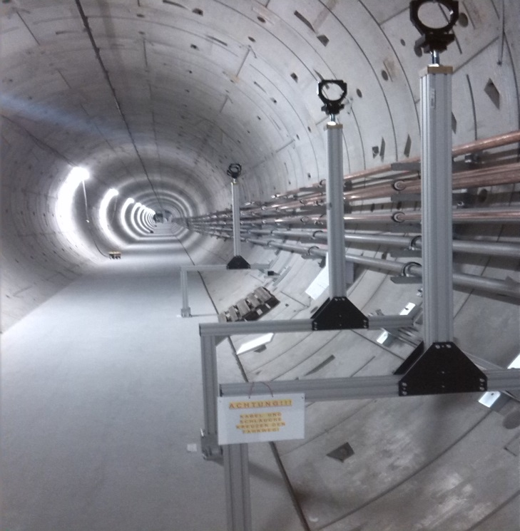
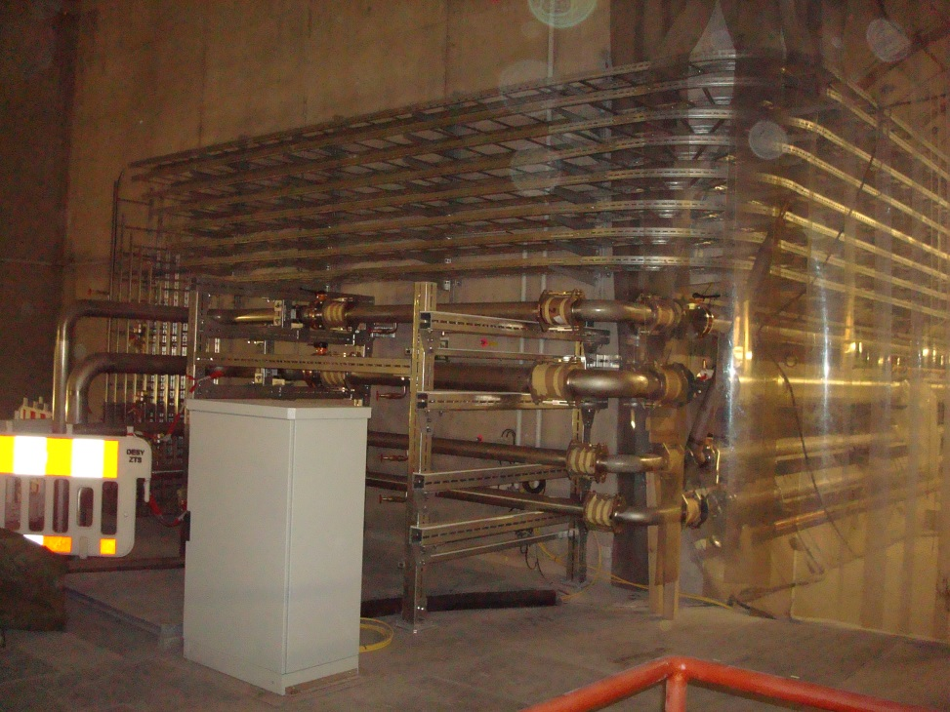
21th Section Coordination Meeting
XTD1-10, XS1-4, XSDU1+2
Wasserverrohrung XS1 / Tunnel XTD2
- Rohrinstallationen sind nahezu abgeschlossen
- Noch abzuschießende Arbeiten sind:
Wannenmontage, Druckprobe und Dämmung an Rohrleitungen
- offene Leistungen sind:
Anbindung Pumpenstand, Druckluft- und Argonleitung im EG montieren
Leistungsstand
ca. 80 %

Slide 4
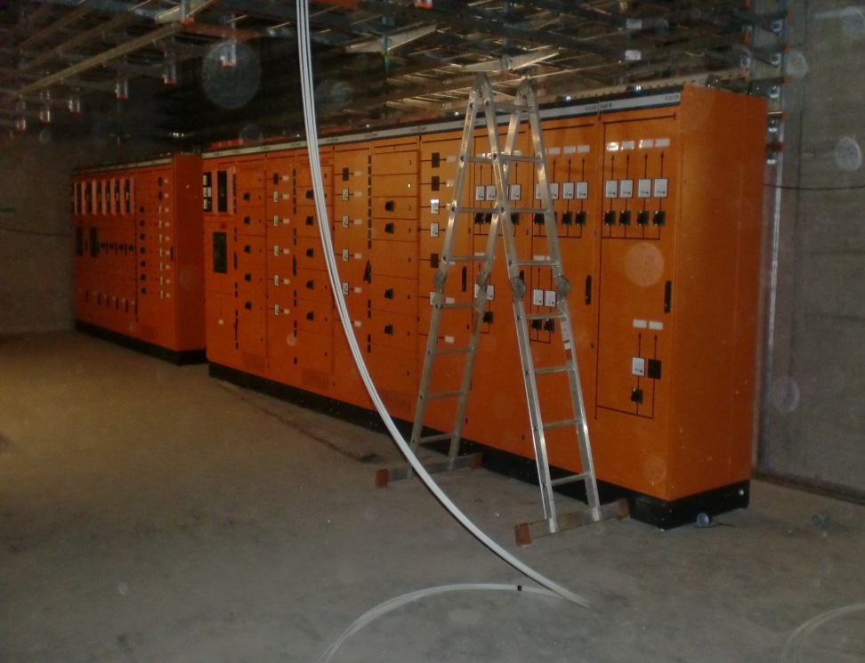
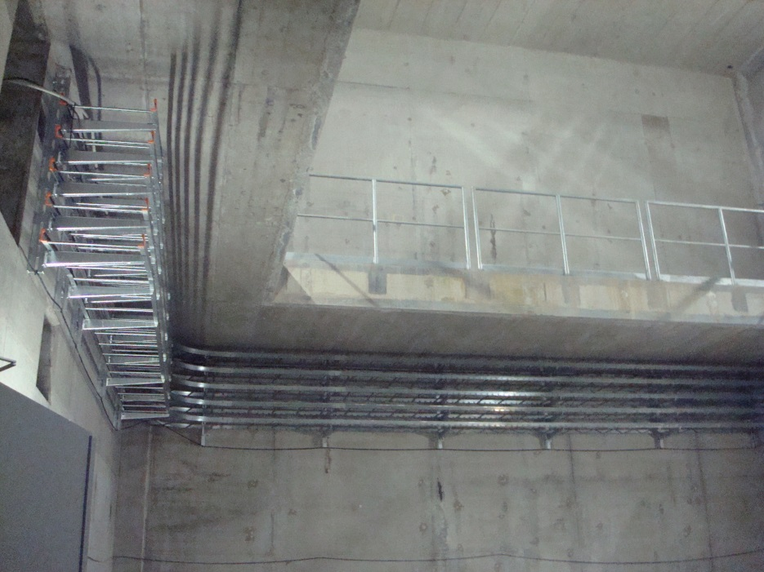
21th Section Coordination Meeting
XTD1-10, XS1-4, XSDU1+2
Schaltschränke / Elektroverkabelung XS1, XTD2
- Die Schaltschränke im Netzgeräteraum sind geliefert und aufgestellt
- Die Montage der Kabelpritschen in den 3 UGs des XS1 sind weitestgehend abgeschlossen
- Mit den E- Installationen wurde begonnen, die Treppenhäuser sind fertiggestellt
- Ab der 7. KW beginnt die Montage der Stiele und Kabelpritschen in XTD2
Leistungsstand:
ca. 30 %

Slide 5
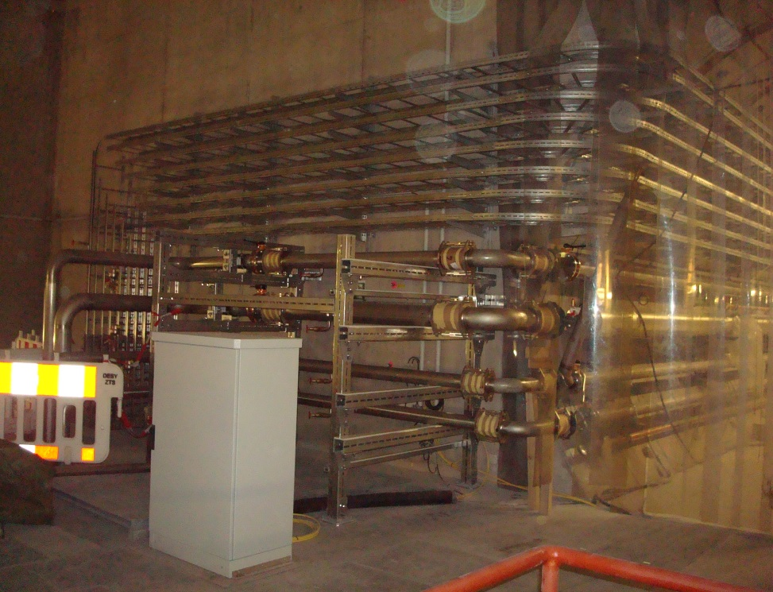
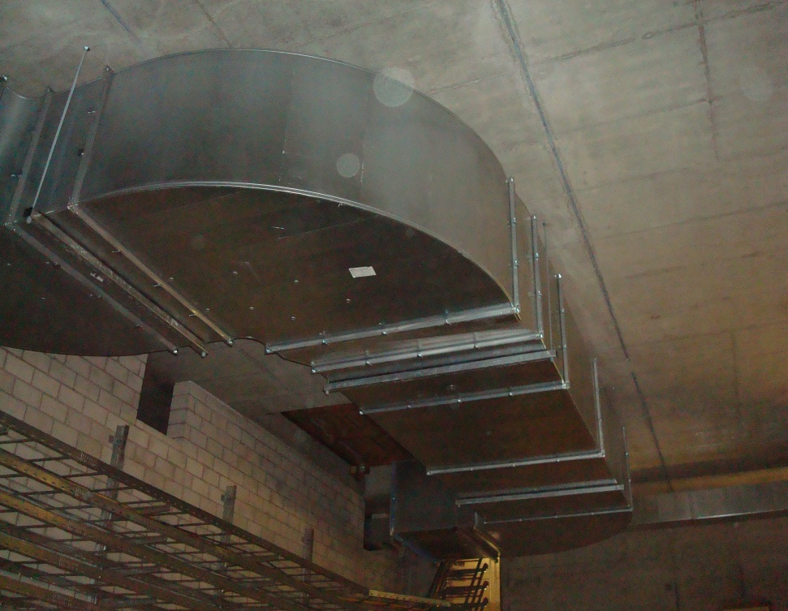
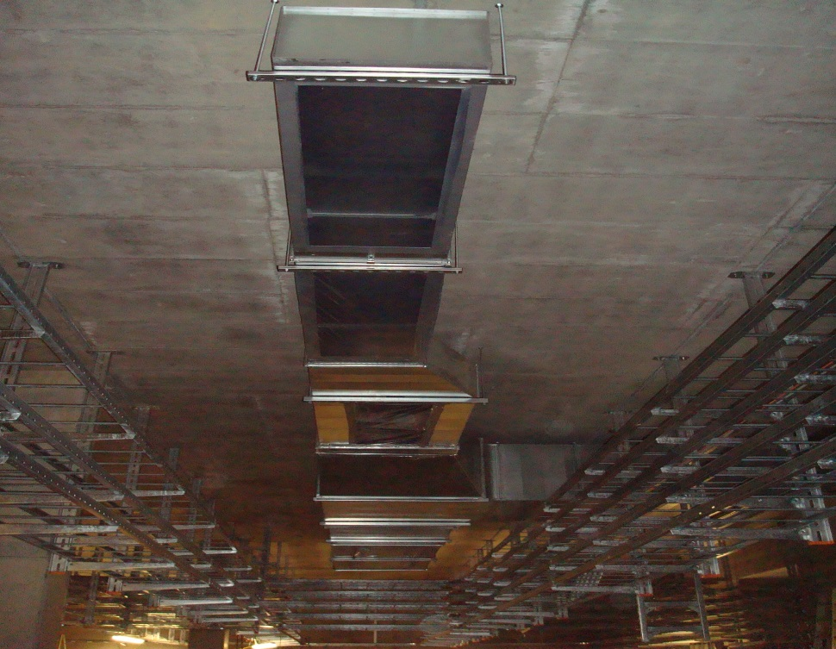
21th Section Coordination Meeting
XTD1-10, XS1-4, XSDU1+2
RLT- Anlagen / Luftführungselemente XS1
- RLT-Geräte und Kälteerzeuger sind geliefert und in den Zentralen aufgestellt
- Rückkühler sind geliefert und zwischengelagert
- Kanalinstallationen im 2.UG und 3.UG XS1 sind weitgehend fertiggestellt
- Kanalinstallationen im 1.UG wurden begonnen
- In der 5. KW beginnt die Installation der Klima- KW-Verrohrung
- Start der Installationsarbeiten in XS3/XHE3 ab März 2014
Leistungsstand:
ca. 25 %

Slide 6
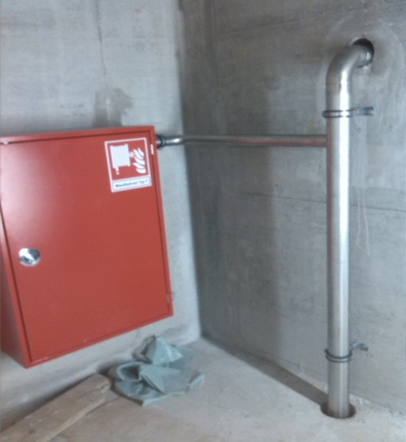

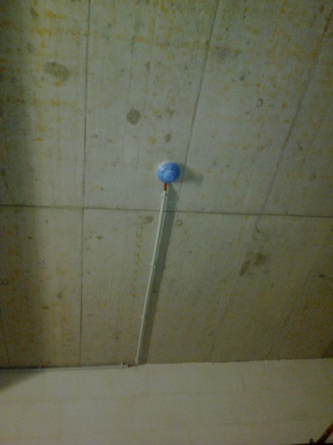
21th Section Coordination Meeting
XTD1-10, XS1-4, XSDU1+2
Brandmeldetechnik, Löschwasserleitung
- Rauchmelder im Erdgeschoss installiert
- Fertigstellung der Installation der Rauchmelder im 1. OG in KW06
- Untergeschosse, Koppler und Zentrale fehlen. Raum zur Installation der Zentrale wird ..Ende Februar gebaut. Verzögerungen Aufgrund von dringenden Arbeiten in FLASH II.
- Wandhydranten sind installiert.
- Die Druckerhöhungsanlage fertig zum Anschluss ans Stromnetz.
- Rohrleitungen im gesamten Bereich XHE1/XS1(Verbindung von DEA zu Wandhydranten ..und den XTDs 1 & 2) Mitte KW 05 fertiggestellt.
Leistungsstand:
ca. xx %

